Slide 1
Акцизний податок – особливий вид податкових відрахувань, яким обтяжують виробників ряду особливих товарів.
Цей збір вважають виключно політичним, тому що основна його роль – регулювати грошовий оборот і ринок, контролювати попит.
Акциз – це міжнародне поняття, яке присутнє у всіх країнах світу з капіталістичною системою економіки.

Slide 2
Податковий кодекс України
Акцизний податок – це непрямий податок, яким обкладаються підакцизні товари.
Сума податку включається в ціну цих предметів. Формально виплачують його платники, встановлені законом, але фактично матеріальна відповідальність перекладається на споживача.

Slide 3
Перелік підакцизних товарів може змінюватися шляхом внесення змін до Податкового Кодексу
Спирт.
Алкогольні напої та пиво.
Сигарети, тютюн і його замінники.
Легкові автомобілі, кузова, причепи, мотоцикли.
Газ і нафтопродукти.
Дизельне паливо.

Slide 4
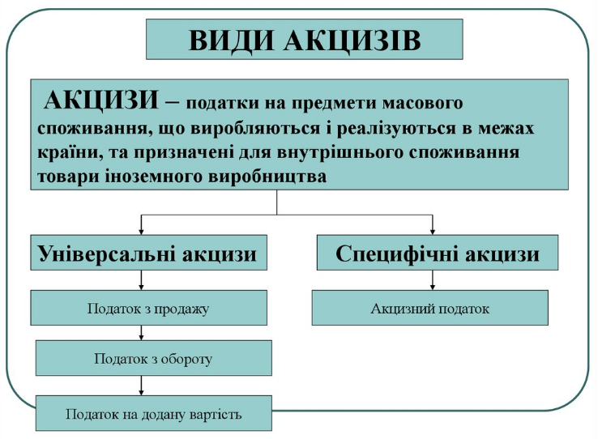
Залежно від типу відрізняється спосіб стягнення і розмір збору.

Slide 5
Акцизний податок відноситься Податковим кодексом до категорії непрямих (непрямих) податків.
Специфічний акциз – це первинний вигляд акцизного збору. У цьому виді непрямого податку встановлюється строгий перелік особливих товарів. Кожна група речей має свою диференційовану ставку збору.
Одна з основних особливостей специфічного акцизу полягає в тому, що він встановлюється для території держави і не залежить від суб’єктів. Іноземець або українець. Ввезення або вивезення – збір буде однаковим.

Slide 6
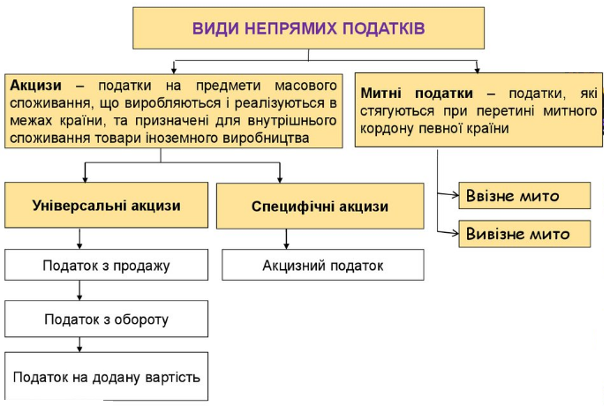

Slide 7
Особливості
Вони стягуються незалежно від того, до чого призвела підприємницька діяльність (чи отримав бізнесмен заробіток або тільки збитки).
Це внутрішній тип податків, тому він спирається тільки на законодавство України. Інші держави не можуть впливати на його розмір і порядок відрахування.
Акцизний податок виникає в момент реалізації продукції. Якщо вона буде проведена, але простоїть на складі і ліквідується, тоді платити нікому нічого не потрібно.

Slide 8
Платниками акцизного збору, після останніх змін до Податкового кодексу, вважаються:
Компанія-імпортер.
Виробник.
Продавець підакцизних товарів, який отримав їх шляхом конфіскації, знахідки, успадкування.
Суб’єкт, який не забезпечив цільове використання підакцизних товарів. Яскравий приклад такої ситуації: спирт, який повинен був використовуватися як компонент на виробництві, потрапив у вільний продаж.
Фізичні особи, які провозять через кордон підакцизні товари в більшому обсязі, ніж дозволено міжнародними угодами.

Slide 9
Підакцизні товари зобов’язують виробника стягувати вартість податку з споживача.
Така схема розрахунку введена на державному рівні. Ця система необхідна в першу чергу для того, щоб контролювати оборот акцизних товарів.
Подібний контроль необхідний по ряду причин:
У випадку з тютюном, алкоголем і спиртом – акцизний податок дозволяє контролювати оборот і цінову політику. Державна політика України полягає в тому, що ціни на такі товари повинні бути високими, щоб таким чином обмежити коло людей, які будуть купувати ці предмети.
Нафтопродукти, газ, дизельне паливо – акциз дозволяє місцевим виробникам і державним імпортерам конкурувати з імпортерами. Крім того, акциз не дає компаніям маніпулювати цінами, тому що через акциз вони все одно будуть триматися на середньому рівні.
Автомобілі та додаткові комплектуючі до них – акцизний збір необхідний для відстеження потоку автомобілів, контролю ситуації на дорогах, перешкоджання нелегальному ввезенню авто.

Slide 10
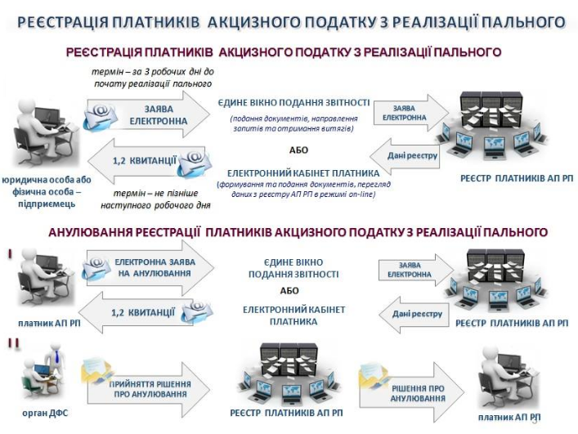

Slide 11
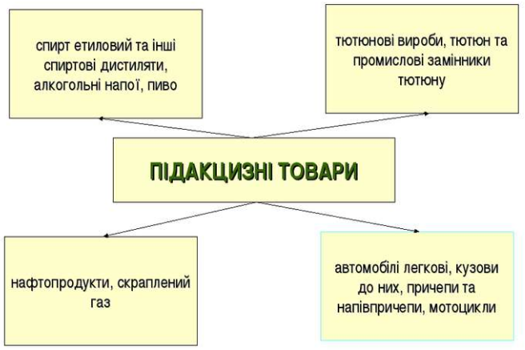

Slide 12
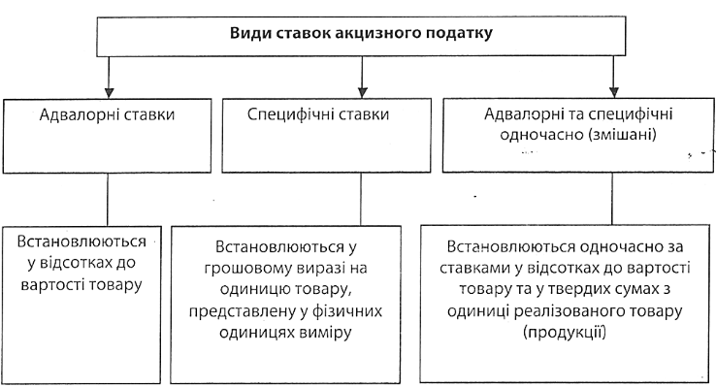

Slide 13
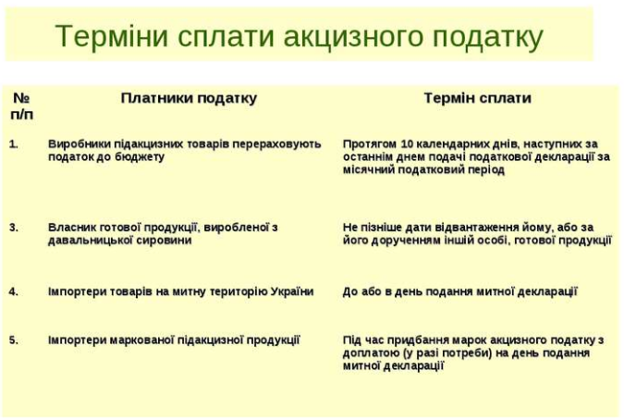

Slide 14
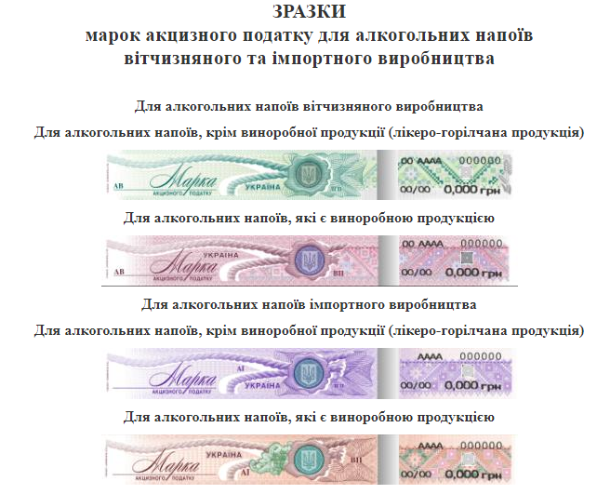

Slide 15
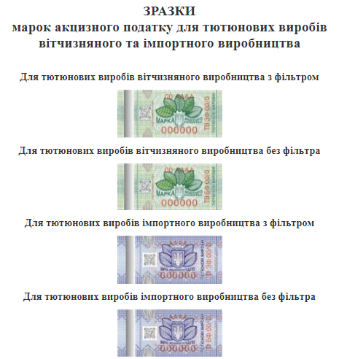

Slide 16
